Slide 1



语文 六年级 下册
匆 匆
8
第一课时
第二课时

Slide 2
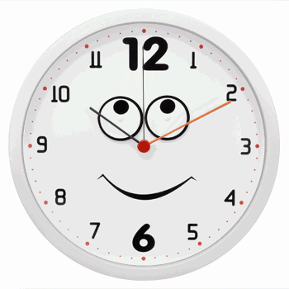
第一课时
同学们，世界上最快而又最慢，最短而又最长，最平凡而又最珍贵，最容易被忽视是什么?
时间
是啊，时间匆匆，是看不到摸不着的，我国著名的散文家朱自清却把时间定格在了文字中，今天就让我们一起学习朱自清的《匆匆》。

Slide 3
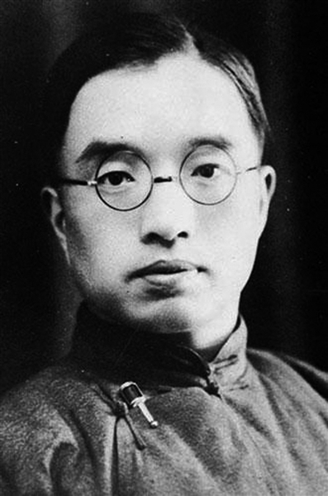
朱自清（1898—1948），原名自华，字佩弦。原籍浙江绍兴。中国现代散文家、诗人、学者、民主战士。代表作有《背影》《匆匆》《浆声灯影里的秦淮河》《荷塘月色》等。

Slide 4
写作背景
《匆匆》作于1922年3月，正是五四运动处于低潮，作者思想十分苦闷的时期。这时他由于“看不清现在，摸不着将来”，徘徊于人生十字路口，感到无限空虚与惆怅。但朱自清正如叶圣陶所说的，他“并非玩世，是认真处世”的人。他不愿虚度年华，在风尘中老去，在给俞平伯的信中说，“日来时时念旧，殊低回不能自已。明知无聊，但难排遣。‘回想上的惋惜’，正是不能自克的事。因了这惋惜的情怀，引起时日不可留之感。我想将这宗心绪写成一诗，名曰《匆匆》”。不愿蹉跎青春，浪费时日，虽彷徨而仍思有所作为，《匆匆》抒写的就是这种心境。

Slide 5


初读课文
点击图标，
听范读
自由读课文，读准字音，读通句子。画出你不理解的词语。

Slide 6
我会读
确乎 空虚 不禁 挪移 觉察 叹息
徘徊 游丝 赤裸裸 头涔涔 泪潸潸
jīn
nuó
pái huái
luǒ
cén
shān

Slide 7

词语解释
确乎
确实，的确。
本意指在一个地方来回地走，本文中指犹疑不决。此外，它还比喻事物在某个范围内来回浮动、起伏。
徘徊
头涔涔
形容不停流汗的样子。
泪潸潸
形容流泪不止。

Slide 8

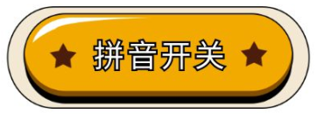
学写字
点击生字，观看生字视频
cánɡ
nuó
pái
huái
zhēnɡ
luǒ
藏
挪
徘
徊
蒸
裸
“徘、徊”的字义均与行走有关，因此是双人旁。
“裸” 字义与衣服有关，因此是衣字旁。

Slide 9
重难点字书写指导
cáng
第六笔是竖折，第八笔撇的起笔要在第七笔横的中间，下半部分“臧”中的“臣”不要写成“𦣞”。

Slide 10
zhēng
书写时不要忘记“丞”下面的横，这一笔不要写得过短。

Slide 11

互动课堂
认真朗读课文，思考：你从本文中体会到了怎样的感情？
我不禁头涔涔，泪潸潸了。
形容不停流汗的样子。
形容流泪不止。

Slide 12
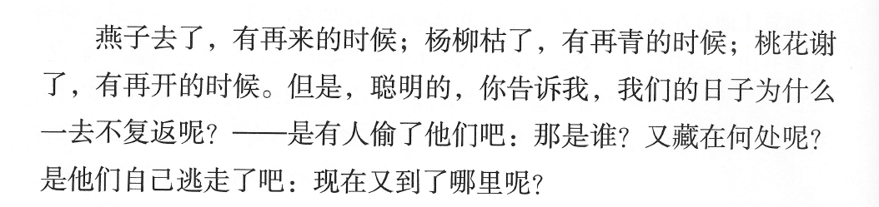

怅然若失

Slide 13
认真阅读第1自然段，思考：我们可以从哪里感受到作者的感情？
排比
自然万物循环往复
对比
1
怅然若失

Slide 14
再次阅读第1自然段，思考：作者的发问有何不同？
直接问
1
连续问

Slide 15
这两个自然段都用了一连串的问句进行表达。这样表达畅快、直接，能吸引读者的目光，具有震撼人心的力量。

Slide 16


读一读
有感情地朗读第1自然段，感受作者眼看时光流逝怅然若失的心情。
1

Slide 17
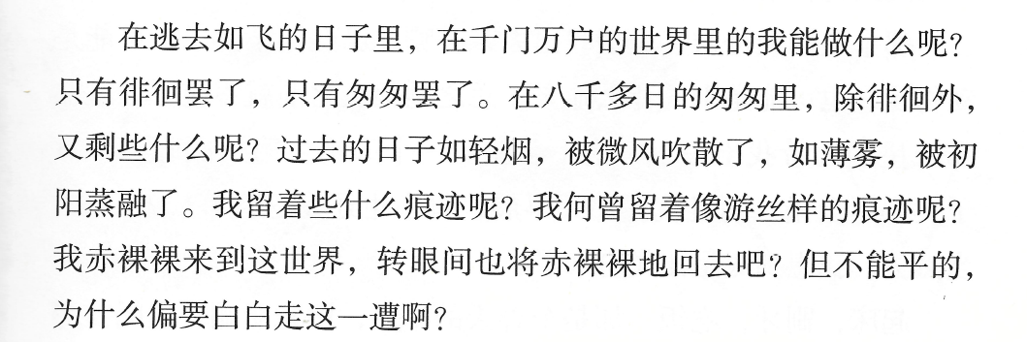
自由朗读第4自然段，思考：我们可以从这些问句里感受到作者怎样的感情？
惆怅
4
焦虑
苦闷
比喻
生
眷恋
死
惆怅、不安
时间无声无息地消失了

Slide 18
读一读
有感情地朗读第4自然段，感受作者的惆怅、不安等心情。
4

Slide 19

合作探究
第1自然段和第4自然段有什么相似之处？这样写的好处是什么？
这两个自然段都用了一连串的问句进行表达。这样表达畅快、直接，能吸引读者的目光，具有震撼人心的力量。

Slide 20

课堂演练
仿写
燕子去了，有再来的时候；杨柳枯了，有再青的时候；桃花谢了，有再开的时候。
了，有再 的时候； 了，有再 的时候； 了，有再 的时候。
大雁回
来
白云散
聚
潮水落
涨

Slide 21
语文 六年级 下册
匆 匆
8
第二课时

Slide 22
我们上节课了解课文主要表达了作者对时光匆匆流逝、一去不复返的感慨与叹惋。作者是如何描写时间流逝的呢？我们继续本节课的学习吧。

Slide 23
朗读第2、3自然段，思考：作者是如何将这抽象的时光写得具体可感的呢？圈画相关内容，并作简单批注。

Slide 24
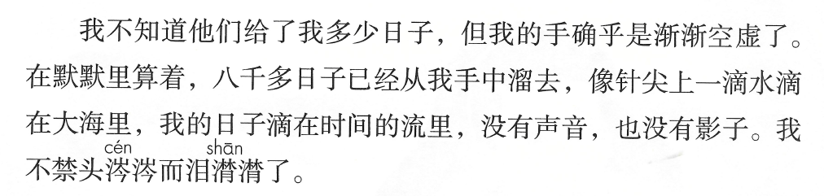

比喻新奇
二十几年
漫长
渺小
2
对比
时光流逝的无声无息

Slide 25

面对时光流逝的无声无息，“我”有怎样的表现？
2
慌乱

Slide 26
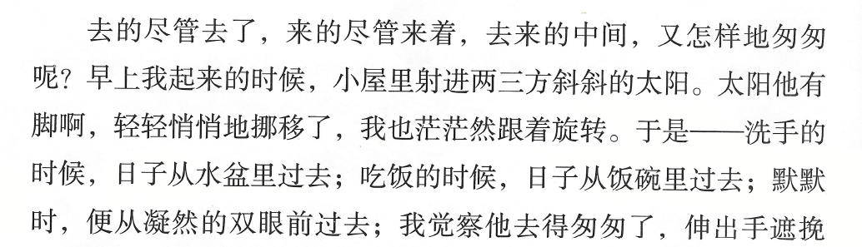
生活中的小事
3
排比
时，他又从遮挽着的手边过去；天黑时，我躺在床上，他便伶伶俐俐地从我身上跨过，从我脚边飞去了；等我睁开眼和太阳再见，这算又溜走了一日；我掩面叹息，但是新来的日子的影儿又开始在叹息里闪过了。
拟人
将抽象的时间形象化

Slide 27
通过第3自然段这一系列的描写，作者抒发了面对时光匆匆流逝怎样的感情？
无奈
伤感
彷徨

Slide 28
作者描写时间的流逝，可写的事情很多，为什么偏偏写洗手、吃饭、睡觉这么平常的事呢？
这些事如此寻常，人们不会察觉，甚至会淡忘，选取这样的事例才更令人恍悟时光流逝的匆匆。

Slide 29

小练笔
你对“时间的流逝”有什么感触？仿照第3自然段把你的感触写出来。
（ ）时，日子（ ）；（ ）时，日子（ ）；（ ）时，日子（ ）。
聊天
从话语中过去
玩耍
从欢笑中过去
晒太阳
便从匆匆移动的光影中过去

Slide 30
齐读第5自然段，说说这段话在文中的作用。
5
结构
照应开头、首尾呼应
内容
突出作者的感慨，引人深思

Slide 31
你曾有过对时光匆匆的感慨吗？在什么情况下会产生这种感慨呢？对此，你认为应该做些什么呢？
有过。当我看到儿时的玩具、用品时，当我翻看以前的照片时，当我没有及时完成应该做的事情时……往日不可追，要好好把握眼前的时光，用心做好需要完成的事情，珍惜宝贵的时间。

Slide 32
读一读，背一背
自由读全文，并尝试背一背。

Slide 33

结构梳理
提出问题
匆匆
时间一去不复返
时光易逝
表达感受
再次提问

Slide 34
主题概括
这篇课文围绕“ ”二字，细腻地刻画了时间流逝的踪迹，表达了作者对时光流逝的 和 之情，揭示了“既然来到这个世界就不能白走一遭”的主题思想。
匆匆
感慨
惋惜

Slide 35

拓展延伸
明日歌
[明]钱福
明日复明日，明日何其多。
我生待明日，万事成蹉跎。
世人若被明日累，春去秋来老将至。
朝看水东流，暮看日西坠。
百年明日能几何？请君听我明日歌。
明日复明日，明日何其多！
日日待明日，万世成蹉跎。
世人皆被明日累，明日无穷老将至。
晨昏滚滚水东流，今古悠悠日西坠。
百年明日能几何？请君听我明日歌。

Slide 36
课堂演练
请你说两个与珍惜时间有关的诗句，并说说它对你的学习和生活产生了怎样的影响。
莫等闲，白了少年头，空悲切。
黑发不知勤学早，白首方悔读书迟。
这些诗句告诉我时间飞逝，不要等到白发苍苍后才后悔莫及，现在就要树立理想、珍惜时间，努力让自己的人生更加精彩。

Slide 37
课后作业
熟练背诵《匆匆》全文。

Slide 38
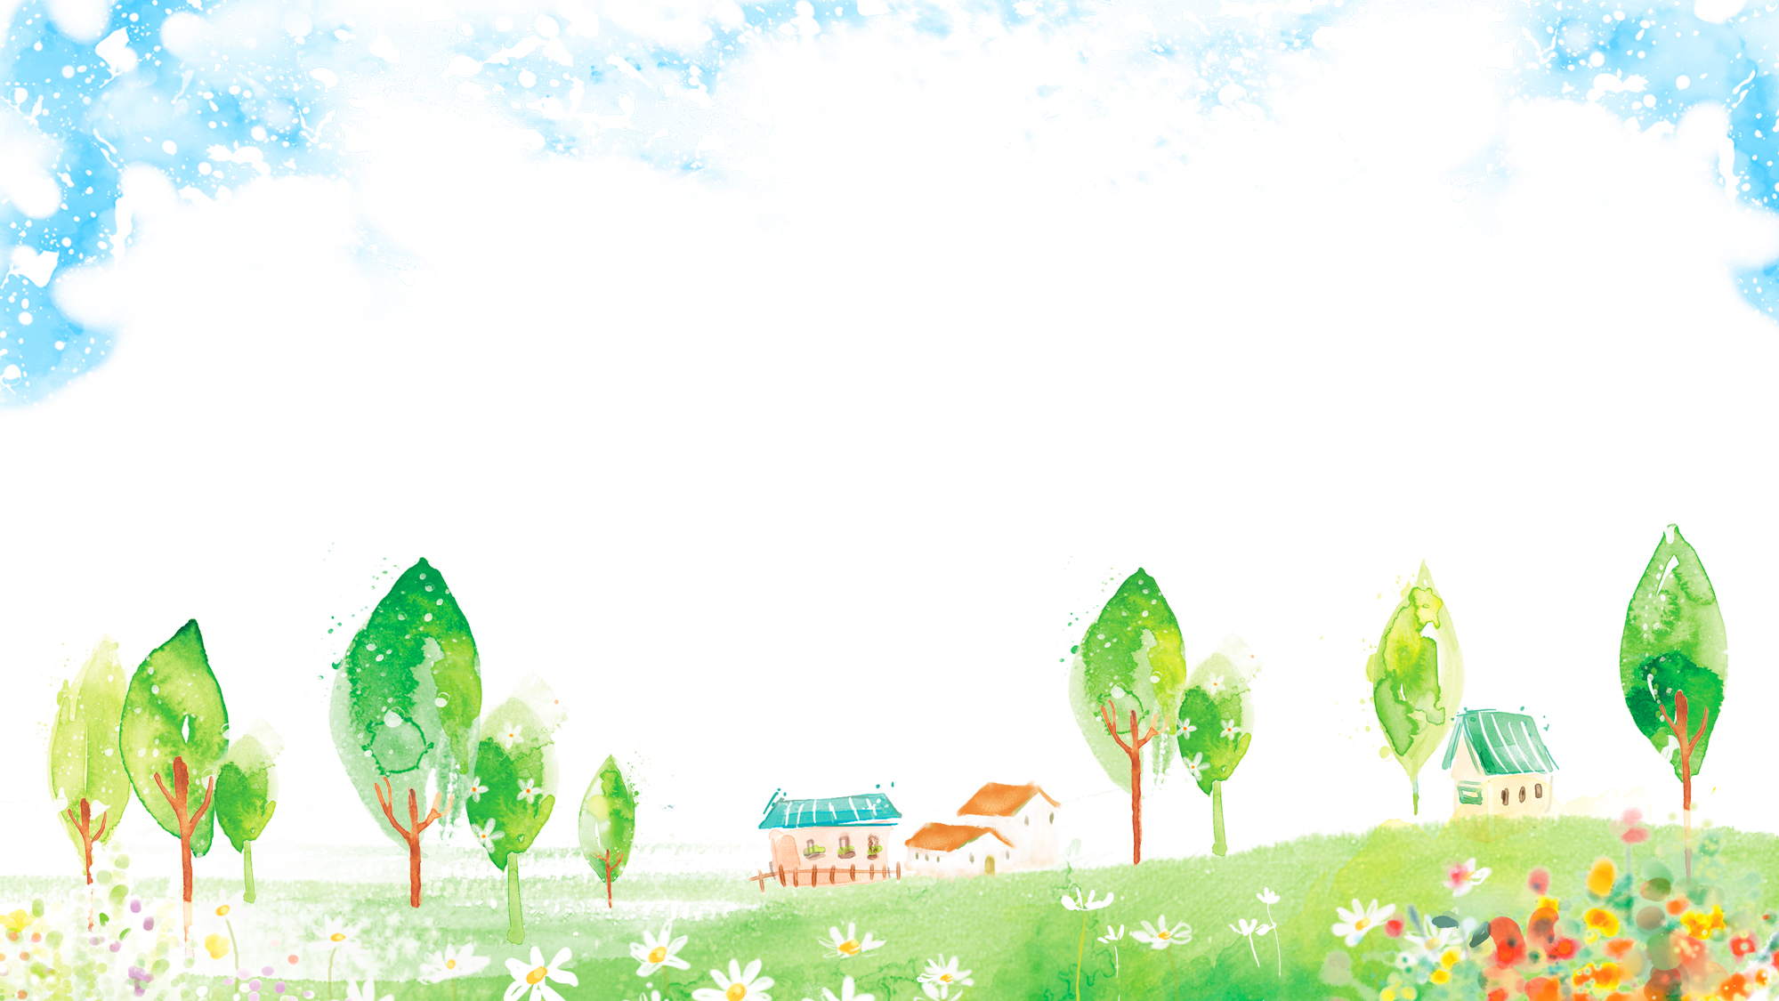


QICAIKETANG
七彩课堂 伴你成长

